Slide 1
OSTRUZIONE DELLE VIE AEREE DA CORPO ESTRANEO
Età più frequente: 6 mesi – 2 anni
Sospettare in caso di
Presenza di testimoni
Tosse, dispnea improvvise
Comparsa durante il pasto
Gioco con piccoli oggetti

Slide 2
OSTRUZIONE DELLE VIE AEREE DA CORPO ESTRANEO
Parziale
Tosse forte ed efficace
Coscienza conservata
Respirazione conservata
NESSUNA MANOVRA
Favorire la tosse

Slide 3
OSTRUZIONE DELLE VIE AEREE DA CORPO ESTRANEO
Completa
Tosse inefficace
Peggioramento della coscienza
Dispnea grave e cianosi
MANOVRE
DI
DISOSTRUZIONE
ARRESTO CARDIACO
PBLS (RCP)

Slide 4
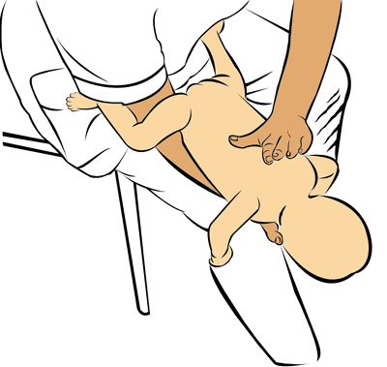
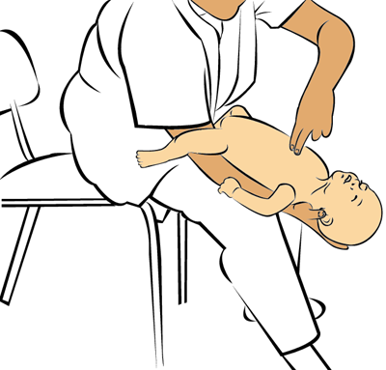
MANOVRE DI DISOSTRUZIONE
Lattante Cosciente
Colpi
inter-scapolari
Compressioni toraciche

Slide 5
MANOVRE DI DISOSTRUZIONE
Lattante Cosciente
5 colpi inter-scapolari
+
5 compressioni toraciche
Fino alla disostruzione o lattante incosciente

Slide 6
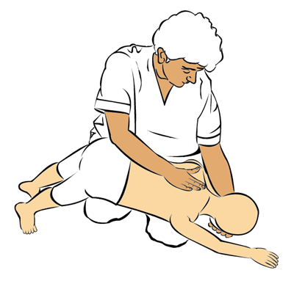
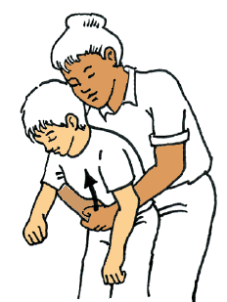
MANOVRE DI DISOSTRUZIONE
Bambino Cosciente
Colpi
Inter-scapolari
Manovra di Heimlich

Slide 7
MANOVRE DI DISOSTRUZIONE
Bambino Cosciente
5 colpi inter-scapolari
+
5 compressioni toraciche
Fino alla disostruzione o bambino incosciente

Slide 8
Lattante o Bambino Incosciente
PBLS: A - B - C
A: aprire la via aerea
cercare il corpo estraneo
B: 5 ventilazioni
C: Compressioni toraciche
(senza cercare il polso)
Insuccesso
Cambiare posizione della testa
Ventilare con più forza
5 cicli 15 : 2 (= 1 min. RCP)
valutare le vie aeree
Nessun Risultato
Ventilazione presente
Ventilazione assente
SUCCESSO
RCP

Slide 9
DOMANDE?

Slide 10
OSTRUZIONE DELLE VIE AEREE DA CORPO ESTRANEO
valutare la gravità
Tosse efficace
Tosse inefficace
Cosciente
Incosciente
Favorire la tosse
Controllare: Coscienza
Tosse inefficace
Disostruzione
5 colpi dorsali
5 compressioni toraciche/addominali
A – B – C

Slide 11
GRAZIE

